Slide 1
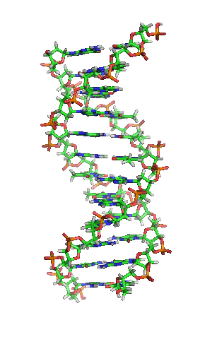
Генетика
Методи дослідження генетики

Slide 2
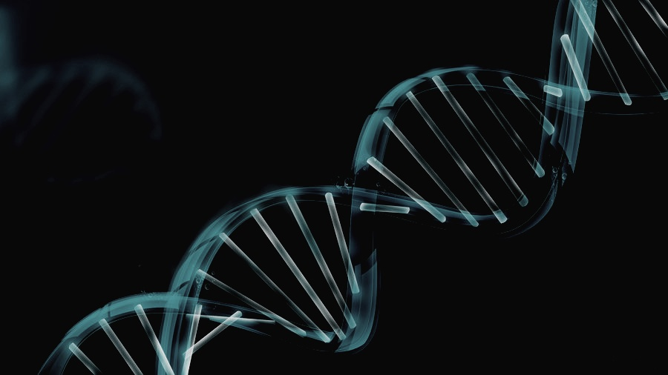
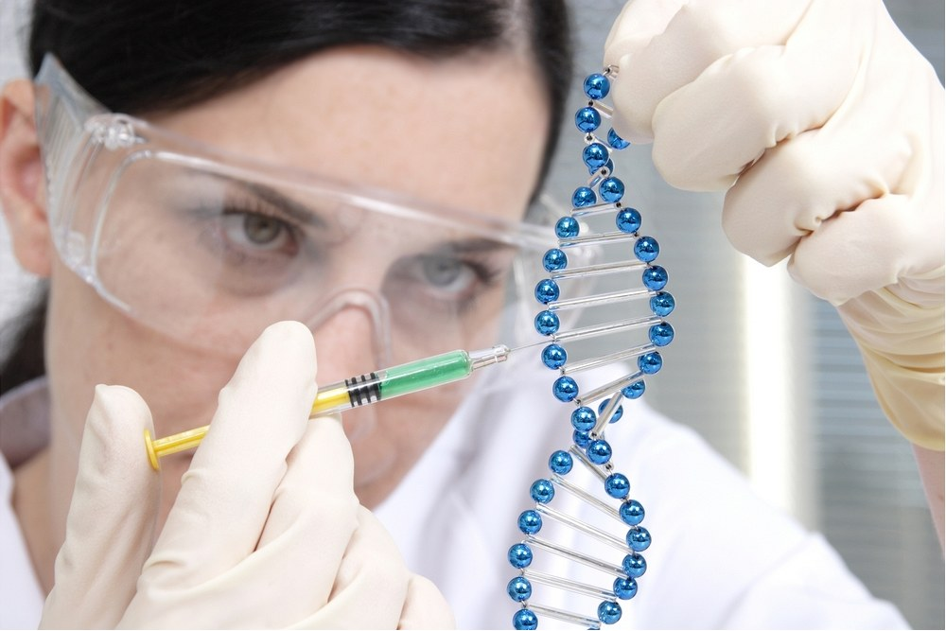
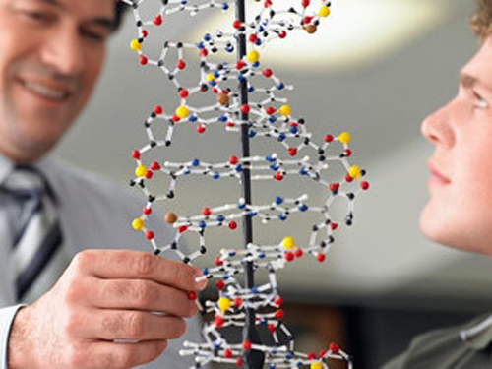
Генетика -
(грец. γεννώ — породжувати) — це наука про спадковість і мінливість ознак організмів, методи управління ними та організацію спадкового матеріалу.

Slide 3
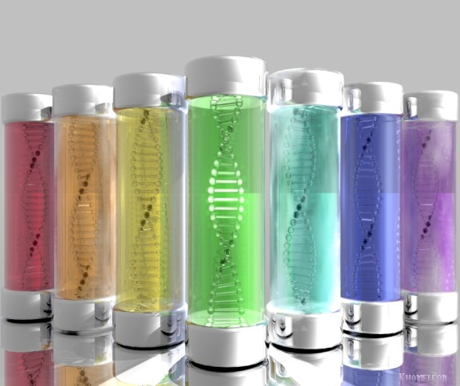
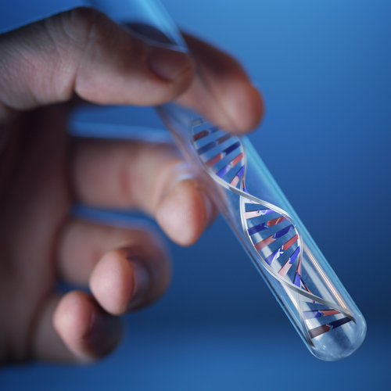
Основні завдання генетики:
розроблення методів управління спадковістю та мінливістю
регуляції формування їхніх природних і штучних популяцій
вивчення природи генетичних хвороб
розв'язання проблем стійкості природних і штучних популяцій видів.

Slide 4
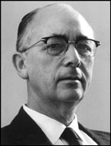
Давиденков С.М.
(1880-1961)
Являеться одним із основоположників медичної генетики.Видатний радянський невропатолог.
Вперше застосував ідеї генетики в клініці,дав аналіз ряду спадкових хвороб.

Slide 5
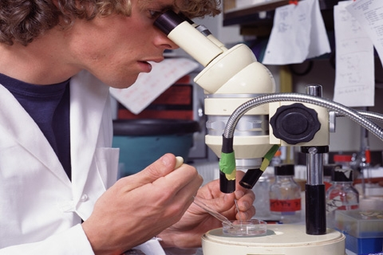
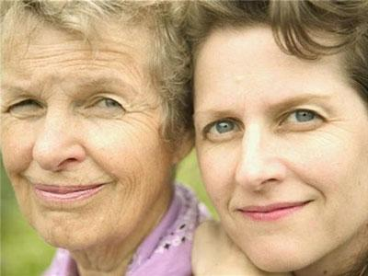
Дослідження генетики людини пов`язане з великими труднощами

Slide 6
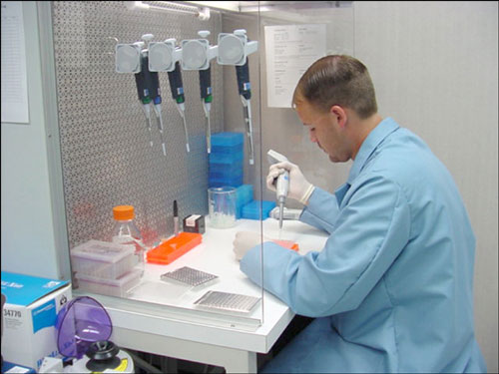
Причини:
Неможливість експерементального схрещування
Повільна зміна поколінь
Мала кількіть потомків

Slide 7

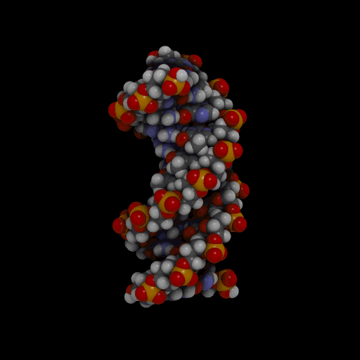
Методи вивчення генетики
Генеалогічний
Близнюковий
Популяційно-статистичний
Дерматогліфічний
Біохімічний
Патогенетичний
Цитогенетичний
Гібридизація соматичних клітин
Метод моделювання

Slide 8
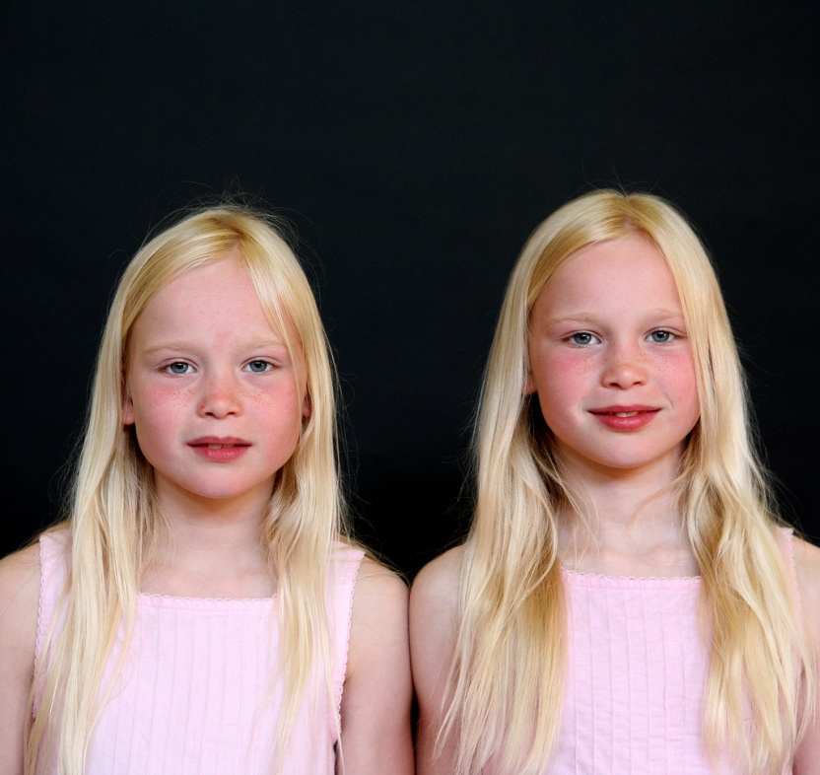
Близнюковий метод
Запропонований у 1876 р. Ф.Гальтоном

Slide 9
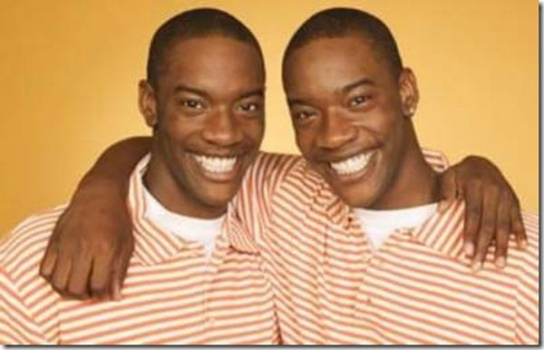

Європійки
Чорношкірі американці

Slide 10
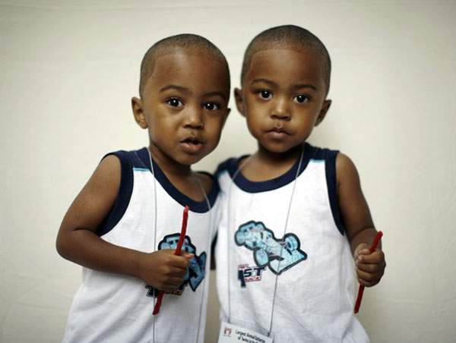

Японки
Жителі Нігерії

Slide 11


Китаянки
Англійки

Slide 12


Жительки Норвегії, Данії и Нидерландів
Інші азіатки

Slide 13
Європійки 1 на кожні 69 пологів
Чорношкірі американки 1 на кожні 60 пологів
Японки 1 на кожні 150 пологів
Китаянки 1 на кожні 250 пологів
Інші азіатки 1 на кожні 125 пологів
Жительки Нігерії 1 на кожні 22 пологів
Жительки Норвегии, Данії и Нидерландів 1 на кожні 49 пологів
Англійки 1 на кожні 76 пологів

